Slide 1
SOC ecosystem on Cloud
Nguyễn Quốc Huy

Slide 2
WHO AM I?
Security lover
Nguyễn Quốc Huy
MBBank
Nghiên cứu
Dịch ngược
nghiên cứu mã độc
Xử lý ứng cứu sự cố an toàn thông tin
Lập trình free styte.
MB’s malware team founder

Slide 3
Nội dung
Vấn đề hiện tại của SOC on-premise
Ý tưởng SOC ecosystem on cloud
Lựa chọn công nghệ
Kết quả

Slide 4
Các vấn đề của SOC on-premise
Yêu cầu thực tế
Đáp ứng SLA phù hợp với từng ticket
Chủ động tiếp nhận ticket mọi lúc, mọi nơi
Xử lý sự cố an ninh thông tin một cách chủ động, nhanh chóng
Giảm thiểu tối đa rủi ro bất khả kháng
Hiện trạng
Nguy cơ về việc cảnh báo muộn
Phụ thuộc vào bên thứ ba để gửi/nhận cảnh báo
Thiếu sự phối hợp giữa các bên để xử lý sự cố còn bị động
Rủi ro về phần cứng, bảo trì, bảo vệ, nguồn điện v.v…
Notes:
SLA thấp; thời gian xử lý sự cố 3 mức nghiêm trọng – cao – trung bình
Chủ động: không bị phụ thuộc vào bên thứ 3 hoặc đối tác mà có thể chủ động xử lý ticket ở mọi lúc mọi nơi
Chi phí: Có các phương pháp tính phí khác nhau: như tính theo thời gian, lưu lượng thực tế hoặc tính theo hợp đồng với hạn mức cụ thể

Slide 5

Lợi ích của SOC on Cloud
Làm chủ công nghệ
Xây dựng hệ sinh thái
Phản ứng nhanh
Giảm thiểu rủi ro vận hành
Notes:
Hệ sinh thái:
Mở rộng quy mô một cách dễ dàng
Kết hợp với nhiều thành phần, áp dụng nhiều công nghệ
Các giải pháp mới

Slide 6
Ý tưởng SOC on Cloud
Xây dựng SOC trên nền tảng điện toán đám mây
Data và rules được triển khai trên cloud
Sự kết nối giữa các thành phần SOC, SIEM, sandbox…
Trực tiếp xử lý sự cố trên thiết bị di động một cách nhanh chóng
Không bị ảnh hưởng bới quy trình tắt/bật
Dễ dàng đáp ứng các tiêu chuẩn như PCI/DSS, ISO

Slide 7
Chức năng, nhiệm vụ
Là hệ thống đầu tiên nhận diện được event
Cung cấp đủ thông tin cần thiết cho đội incident response
Cung cấp thông tin vi phạm chính sách an toàn thông tin.
Tạo điều kiện nhất có thể để các tier có thể xử lý event từ xa
Chủ động xây dựng rule khi có sự kiện phát sinh.
Export báo cáo dựa theo “template” bất cứ khi nào muốn.
Xây dựng được hệ sinh thái có tính đồng bộ cao.
Giám sát muôn nơi- hạnh phúc mọi nhà.

Slide 8

Lựa chọn công nghệ

Slide 9
Hạ tầng
Microsoft Azure
Tích hợp hệ thống AD
Đơn vị chuyên cung cấp giải pháp doanh nghiệp, đáp ứng các tiêu chuẩn an toàn thông tin
Các đơn vị chính phủ xủa Mỹ và Trung Quốc đều lựa chọn sử dụng Azure
Nhiều dịch vụ có thể đáp ứng các yêu cầu cụ thể (networking, storage, VM)
Notes:
Networking: phân tách riêng các thành phần cụ thể. VD: IP tĩnh, VPN, tunnel => Khả năng vận hành kết hợp cloud và on-prem

Slide 10
Phần mềm
Phần mềm tự phát triển
Sử dụng linh động nhiều công nghệ (ElasticSearch, NetCore, Windows service) và ngôn ngữ lập trình (C++, C#, Java, JavaScript)

Slide 11
Core
File
Network
Services
Process
Registry

Slide 12
Dataflow
Agent
File
Process
Registry
HTTPS (Network)
Network
Data collector
DB & Monitor web app
Event details
Encryption
TOTP token
Verification
Authorization
Integrity check
Data storage
Data query
Threat hunting
Monitor rules
Remote commands
Notes:
Agent: Windows service, nghe và theo dõi các sự kiện, hành vi trên máy trạm
HTTPS: Dữ liệu được đóng gói và gửi đi thông qua giao thức HTTP, có bảo mật bằng SSL/TLS và kèm theo xác thực OTP
Data collector: Hoạt động như gateway proxy, xác thực dữ liệu và đảm bảo dữ liệu chính xác trước khi lưu vào DB
DB: No-SQL Elasticsearch, hỗ trợ lưu trữ và truy vấn trong thời gian thực
Monitor web app: SIEM, hỗ trợ theo dõi real-time, xử lý sự cố từ xa, kết xuất báo cáo…
Threat hunting: Tạo các rules và áp dụng theo máy trạm hoặc nhóm các máy trạm

Slide 13
Rule
Global rules
File
Server scope
File
Group scope
File
Process
Registry
Network
Process
Registry
Network
Process
Registry
Network
Client rules
File
Process
Registry
Network
Định dạng JSON
Được áp dụng theo từng cấp
Toàn hệ thống
Theo từng log server (chi nhánh)
Theo nhóm (phòng ban)
Cho từng máy trạm
Các rule có thể được override (VD: rule cho máy override rule cho nhóm)
Các rule sẽ được tính toán, tạo thành một rule set duy nhất gửi về agent của từng máy trạm

Slide 14
Database
ElasticSearch
Cơ sở dữ liệu No-SQL
Dễ dàng lưu trữ dữ liệu
Truy vấn các câu lệnh phức tạp với độ trễ thấp
Khả năng chạy trên nhiều máy chủ tạo thành cluster
ElasticSearch Cluster
Log server
File
Process
Log Server
[…]
Registry
Network
Log event
Log event
Log event
…
…
…
…
Notes:
Elastic search là CSDL bất quan hệ no SQL, lưu trữ dữ liệu, event log dạng JSON. Thế mạnh của elastic search là khả năng truy vấn gần nhưu trong thời gian thực và khả năng mở rộng thành một cluster để lưu trữ và đảm bảo an toàn dữ liệu.

Slide 15
Cloud Architecture
Notes:
Agent service: Windows service được cài đặt trên các máy trạm
Client-side services: Các thành phần phục vụ cung cấp rules và thu thập log
Event listener: Azure Functions hỗ trợ xác thực log
Rules provider: Cung cấp rules cho agent
Azure AD (optional): Xác thực và định danh client
Service bus (optional): Message queueing giúp sắp xếp và giảm tải cho ElasticSearch (dùng khi lượng log lớn hơn 10M logs/s)
Key vault: Lưu khóa OTP để xác thực event logs
Storage services: Các thành phần lưu trữ dữ liệu
VM hosting: các VM (Windows hoặc Linux) để host ElasticSearch cluster (Các VM có thể scale, các VM trong cùng network hoặc NAT nếu khác network)
R/W API: Azure Functions hoạt động như một web API để truy vấn hoặc lưu trữ dữ liệu
Data storage: SQL DB lưu trữ rules, thông tin phân nhóm và login session
Report storage: Cold-storage để lưu trữ các bản báo cáo, có thể dùng để backup dữ liệu
SOC monitoring services: Các thành phần hỗ trợ SOC và threat hunting từ xa
Monitoring web app: Ứng dụng web cho các nhân sự an toàn thông tin
Web app có sử dụng API notification của browser để gửi thông báo push notification bên cạnh các kênh thông báo khác (email, telegram)
Edge services (optional): Các thành phần về network và security
DNS zone: Hoạt động như DNS server, đóng gói và bảo mật các địa chỉ web
Virtual Network Gateway: VPN gateway bảo vệ đường truyền cho web app

Slide 16
Sandbox
Core agent
File
Registry
Network
Process
Sandbox

Slide 17
Threat Hunting
Agent
Remote
File
Process
Registry
Network
Rules set
Remote commands
Winaudit/Checkpass

Slide 18




Giám sát từ xa, an toàn trong kỷ nguyên 4.0
Event log
Notification / Reports
Internet / VPN
Log server
Web UI
Mobile device
Agent/Clients
Rules / Remote commands

Slide 19
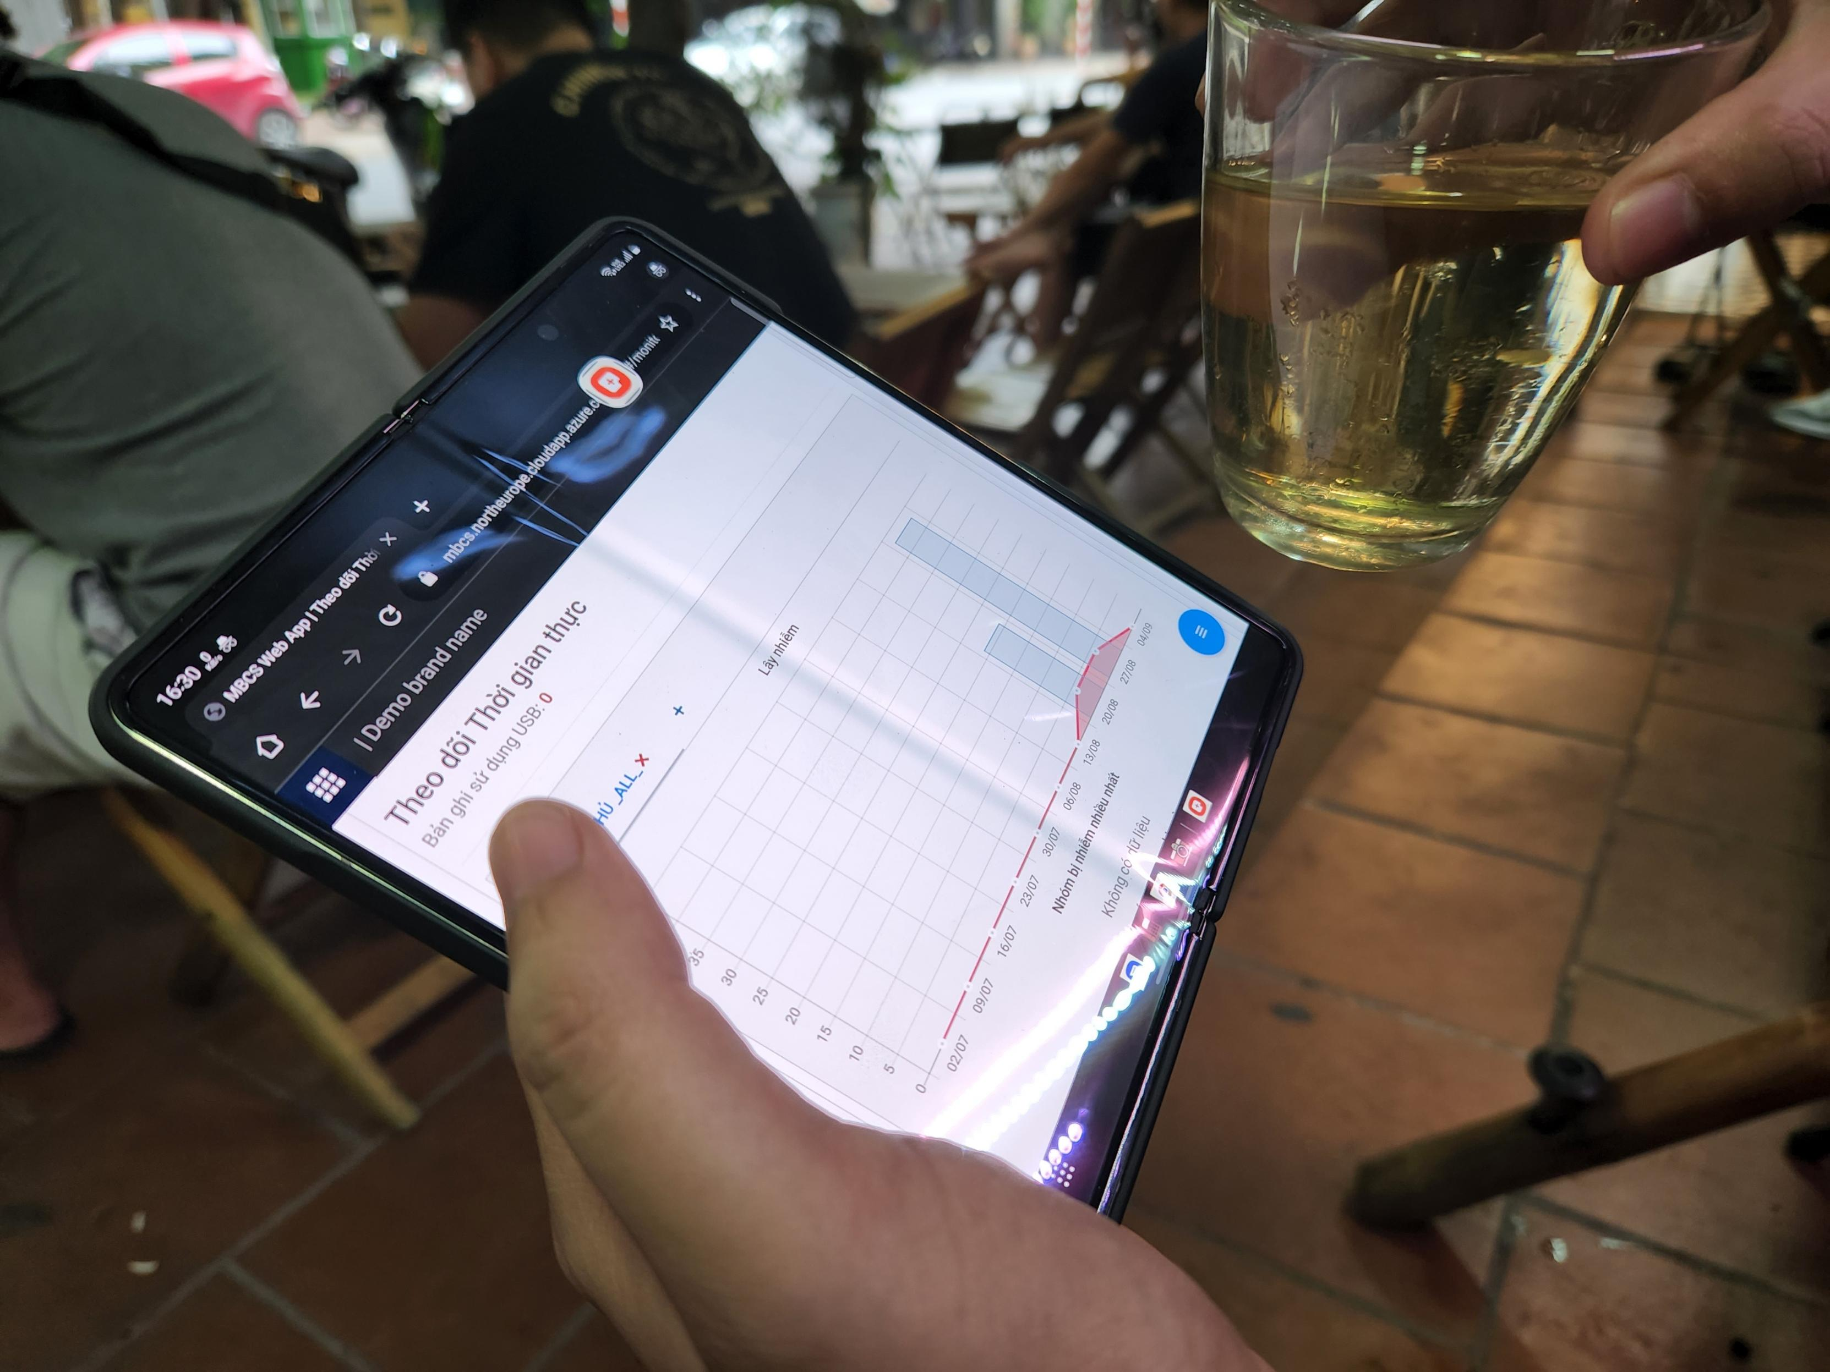
Giám sát từ xa, an toàn trong kỷ nguyên 4.0

Slide 20


XIN CHÂN THÀNH CẢM ƠN
Notes:
Viettel: Cung cấp ý tưởng ecosystem
MBB: Tạo điều kiện phát triển & thử nghiệm

Slide 21


